Slide 1
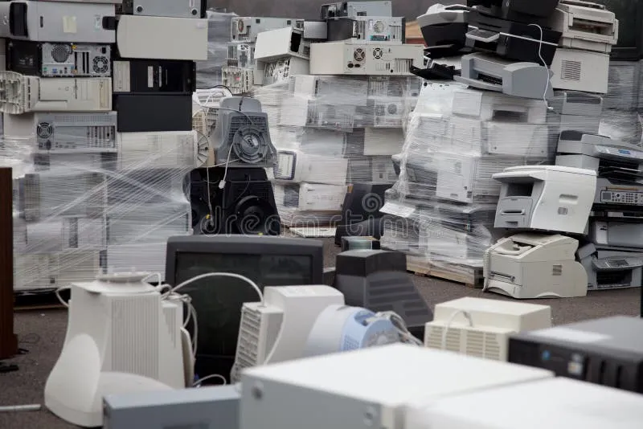
Impresiones exprés
Estamos cuando más lo necesitas

Slide 2
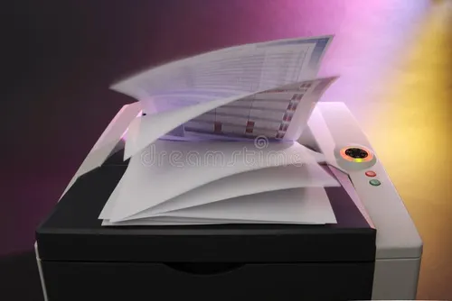
A que nos dedicamos
La empresa se encarga de la impresión de archivos en formato físico, como: tareas o proyectos y deberes de clase, los servicios que prestamos están pensado principalmente para estudiantes sin impresoras en casa, aunque ocasional mente y por una mayor taifa imprimimos: contratos, expedientes oficiales para clientes corporativos o escrituras.
(estos solo son copias para tener pruebas, no sirven para asuntos legales

Slide 3
Equipos y precio
En nuestra empresa hay 13 equipos 5 Pcs idénticos, 6 impresoras iguales y 2 impresoras especializadas en papeles de mayor tamaño.
A continuación se verán las especificaciones de los equipos.

Slide 4
Componentes de los Pcs
los Pcs estan compuestos por:
Placa Base ASRock H510M-H2 M.2 LGA 1200 Micro ATX.
Procesador Intel Core i5-11400F 2.6 GHz.
Be Quiet! Dark Rock Pro 5 Ventilador CPU 7 Pipes 135mm.
Memoria RAM Kingston FURY Beast DDR4 3200 MHz 8GB CL16.
Disco Duro Apacer AS350X 2.5" 512GB SSD SATA3 3D NAND.
Fuente Alimentación
Torre PC Torre Corsair FRAME 4000D RS.
Tarjeta Gráfica Intel Arc Pro B50 16GB GDDR6 IA Ray Tracing.

Slide 5
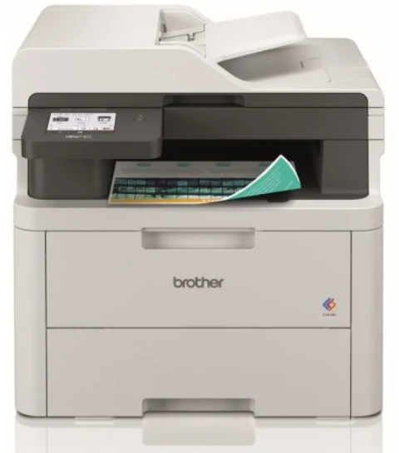
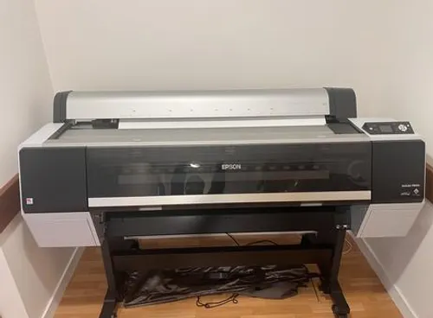
Impresoras
Impresoras normales se necesitan 6
Impresoras especializas se necesitan 2
Brother MFC-L3740CDW Multifunción Láser Color WiFi Dúplex Fax
Epson SureColor SC-P8000

Slide 6
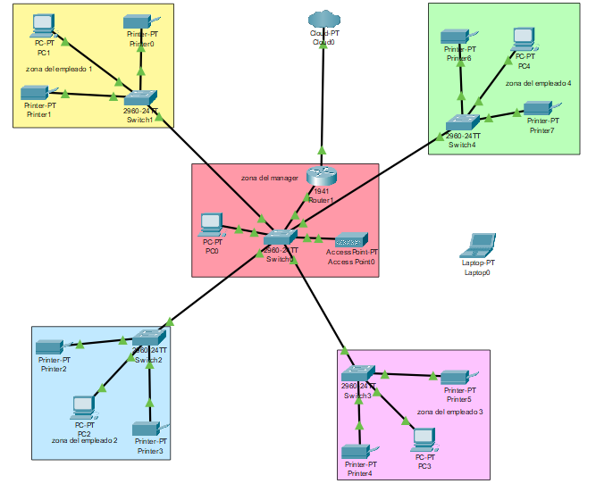
Red de la empresa
El numero y tipo de equipos informáticos que necesita la empresa son los siguientes:
1 router
5 swiches
5 ordenadores
8 impresoras
1 access point
Esto ya que es una empresa de impresión, necesita equipos con acceso a internet para descargar los documentos y comunicarse entre si, aunque cada empleado tenga sus impresoras pueden compartirse entre si, si es necesario para disponer siempre de comunicación bidireccional entre equipos he optado por una topología de estrella y una sola red haciendo la intercomunicación entre equipos más rápida y si falla un equipo el resto sigue pudiendo funcionar.

Slide 7
Sistema operativo
El sistema operativo por el que he optado es Windows 11, el por que de esto es que es un sistema simple e intuitivo, tiene disponible varios antiviruses y sobre todo por que tiene facilidad y compatibilidad con todas la impresoras, a diferincia de un sistema operativo como linux que requiere conocimientos del tema y algunas impresoras son directamente no compatibles

